Slide 1
DESIGN PATTERN
Trường ĐH Công nghệ Thông tin - ĐHQG HCM
Mẫu: Bridge
Nhóm trình bày: 28
Văn Vũ Tuấn
Phạm Ngọc Linh
Huỳnh Đức Đăng Khoa

Slide 2
Mẫu Bridge
Tên chính thức: Bridge Pattern
Phân loại: Structural Pattern
Tên khác: Không

Slide 3
Định nghĩa
Brige Pattern là để tách rời phần xử lý (giải thuật…) với phần chủ thể (nơi thực thi các giải thuật đó). Phần xử lý hầu như chỉ có tác dụng bên trong phần chủ thể và không bao giờ được sử dụng ở các nơi khác
Mẫu Bridge được sử dụng để tách thành phần ảo và thành phần thực thi riêng biệt
Thay vì liên hệ với nhau bằng quan hệ kế thừa, hai thành phần này liên hệ với nhau thông qua quan hệ “chứa trong”
Notes:
Các mẫu Proxy được sử dụng khi bạn cần để biểu diễn một đối tượng phức tạp hay tốn thời gian để tạo ra bằng một thứ đơn giản hơn.
Nếu việc tạo ra một đối tượng mới mất nhiều thời gian hay tài nguyên máy tính, Proxy cho phép chúng ta trì hoãn quá trình tạo đối tượng cho đến khi chúng ta cần đối tượng thực sự.
Một mẫu Proxy thường có chung các phương thúc giống như đối tượng mà nó đại diện, và một khi đối tượng được nạp vào bộ nhớ, các lời gọi hàm đến đối tượng thực sự này sẽ được chuyển tiếp qua Proxy

Slide 4
Khi nào sử dụng?
Mẫu thiết kế Bridge thường được dùng như một cầu nối giữa 2 nhóm đối tượng khác nhau
Khi ta muốn ràng buộc run-time của việc implement
Khi ta có một sự gia tăng của các lớp con từ một interface kết dính với nhiều implementation
Khi ta muốn chia sẻ một implementation trong nhiều đối tượng
Khi ta cần bản đồ phân cấp lớp trực giao.
Notes:
1. Một đối tượng, chẳng hạn như một file ảnh, mất quá nhiều thời gian để load.
2. Kết quả của một tính toán cần nhiều thời gian để hoàn thành, và bạn cần hiển thị các kết quả ngay lập tức trong khi quá trình tính toán vẫn đang tiếp tục.
3. Đối tượng nằm ở trên một máy remote, và tải nó thông qua mạng có thể mất nhiều thời gian, đặc biệt trong những thời điểm mạng lag.
4. Quyền truy cập đối tượng bị hạn chế, và proxy có thể xác nhận quyền truy cần của người dùng.
Giả sử trong trường hợp chương trình cần nạp và hiển thị một file ảnh có dung lượng lớn. Khi chương trình khởi động, cần có một vài dấu hiệu cho người dùng thấy rằng bức ảnh đó sẽ được hiển thị trên màn hình và nằm đúng vị trí, nhưng thực sự thì việc hiển thị hình ảnh sẽ bị trì hoãn lại cho đến khi nào việc nạp bức ảnh hoàn tất.
Điều này đặc biệt quan trọng trong các chương trình xử lí văn bản hay các trình duyệt Web khi chúng đặt các dòng chữ nằm xung quanh các bức ảnh thậm chí trước khi cả tấm ảnh đó được hiển

Slide 5
Khả năng ứng dụng
Ứng dụng trong lập trình đa nền tảng

Slide 6
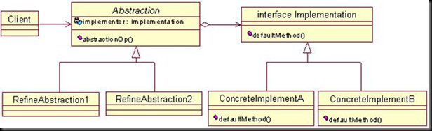
Cấu trúc và mối quan hệ
Abstraction: là lớp trừu tượng khai báo các chức năng và cấu trúc cơ bản, trong lớp này có 1 thuộc tính là 1 thể hiện của giao tiếp Implementation, thể hiện này bằng các phương thức của mình sẽ thực hiện các chức năng abstractionAp() của lớp Abstraction.
Implementation : là giao tiếp thực thi của lớp các chức năng nào đó của Abstraction.
RefineAbstraction: là định nghĩa các chức năng mới hoặc chức năng đã có trong Abstraction
ConcreteImplement: là các lớp định nghĩa tường minh các thực thi trong lớp giao tiếp Implementation.
Notes:
A client obtains a reference to a Proxy, the client then handles the proxy in the same way it handles RealSubject and thus invoking the method doSomething().
At that point the proxy can do different things prior to invoking RealSubject’s doSomething() method.
The client might create a RealSubject object at that point, perform initialization, check permissions of the client to invoke the method, and then invoke the method on the object.
The client can also do additional tasks after invoking the doSomething() method, such as incrementing the number of references to the object.

Slide 7
Các hệ quả mang lại
Tách rời những xử lý của một lớp ra lớp khác
Giúp cho việc mở rộng chương trình được tốt hơn
Che giấu những chi tiết xử lý từ client
Giảm số lượng những lớp con không cần thiết. Một số trường hợp sử dụng tính inheritance sẽ tăng số lượng subclass vô tội vạ.
Khi sử dụng Bridge Pattern, chúng ta đã tăng số lần gọi gián tiếp lên hai

Slide 8
Các chú ý liên quan đến cài đặt
Mẫu Bridge khá giống với mẫu Stragegy, cần phải cẩn trọng trong việc cài đặt
Tính kế thừa trong hướng đối tượng thường gắn chặt abstraction và implementation. Sử dụng thiết kế Bridge sẽ giúp chúng ta giảm sự phụ thuộc giữa abstraction và implementation.

Slide 9
Demo
Bài toán: Trong thực tế, có nhiều hệ điều hành khác nhau như Win, linux, MacOS,…Và mỗi hệ điều hành có cách hiển thị khác nhau. Để hiển thị các hình học như: hình chữ nhật, hình tròn… thì ta phải thực hiện vẽ các hình này trên các hệ điều hành trên. Sau đó mới hiển thị các hình này lên mỗi hệ điều hành cụ thể.

Slide 10
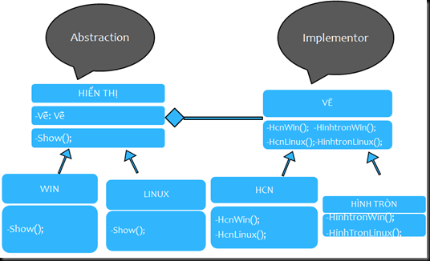
Sơ đồ lớp

Slide 11
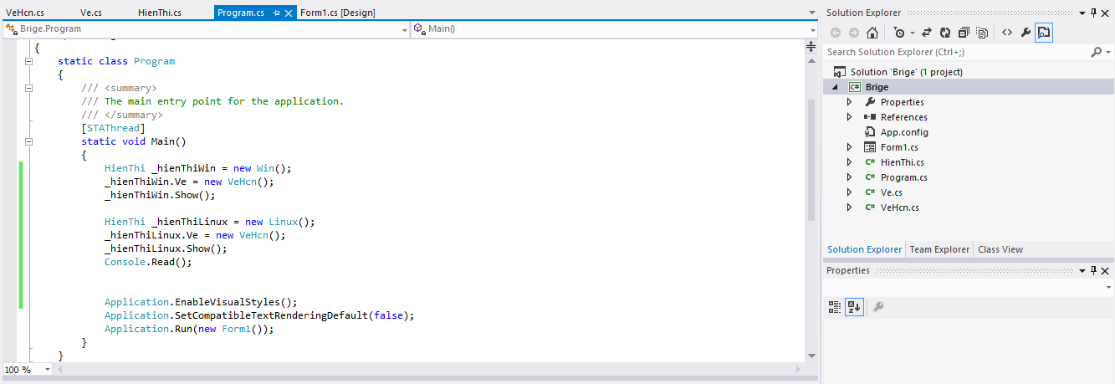
Code mẫu
Mã nguồn đính kèm trong demo

Slide 12
Ví dụ về một số hệ thống thực tế
Ứng dụng vào lập trình đa nền tảng

Slide 13
Các mẫu liên quan
- Abstract Factory cũng có thể tạo ra và cấu hình một Bridge.
- Adapter có thể được cơ cấu theo hướng để 2 lớp không có quan hệ gì với nhau có
thể làm việc với nhau được. Nó thường ứng dụng cho các hệ thống sau khi đã
được thiết kế. Bridge xét ở một khía cạnh khác nó kết thúc một thiết kế để lớp trừu
tượng và lớp cài đặt có thể tuỳ biến một cách độc lập.

